Slide 1
Что растёт на клумбе?
Автор: Баньковская Вера Михайловна
учитель начальных классов

Slide 2
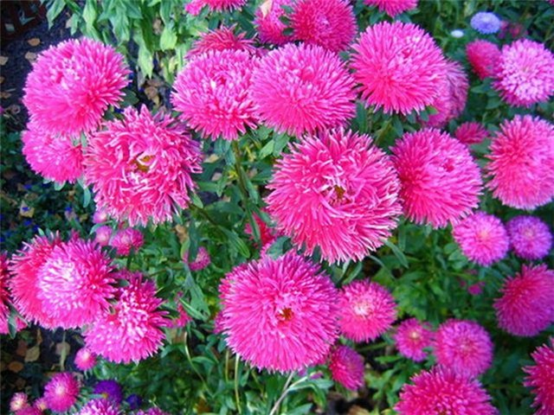
АСТРА
Название растения произошло от латинского слова «астер», что означает звезда.
Род насчитывает около 250 видов, произрастающих в диком виде в Европе, Азии и Северной Америке. Многие виды с давних времен введены в садовую культуру. Как декоративные многолетники они пользуются широкой известностью, особенно их ценят за красочное осеннее цветение.
Соцветие у астр самой разнообразной окраски — язычковые цветки белые, розовые, красные, голубые, синие, а срединные — желтые или коричневые.
Растение неприхотливое и нетребовательное в культуре, большинство видов зимостойки.
Астрам следует предоставлять солнечные открытые места, хотя они и переносят полутень.
Срезанные соцветия астр сохраняются в воде 10 — 14 дней, хороши для осенних букетов.

Slide 3
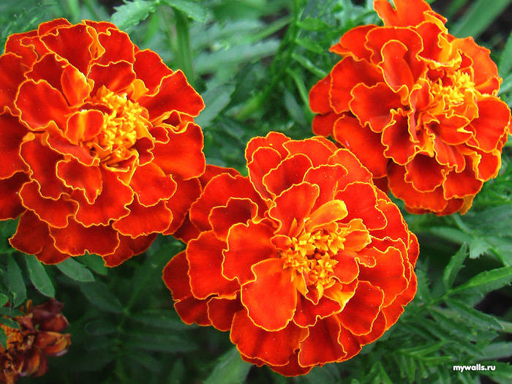
БАРХАТЦЫ
В природе их насчитывается около 50 видов. Происходят они из Центральной и Южной Америки.
В цветоводстве культивируют декоративные сорта бархатцев крупноцветных и мелкоцветных. Цветки бархатистые, чаще окрашены в два цвета: вместе с желтой проглядывает коричневая или коричнево-красная окраска.
Цветут бархатцы начиная с июня и до первых заморозков. В целом эти растения очень неприхотливы, хорошо развиваются как на солнце, так и в полутени.

Slide 4
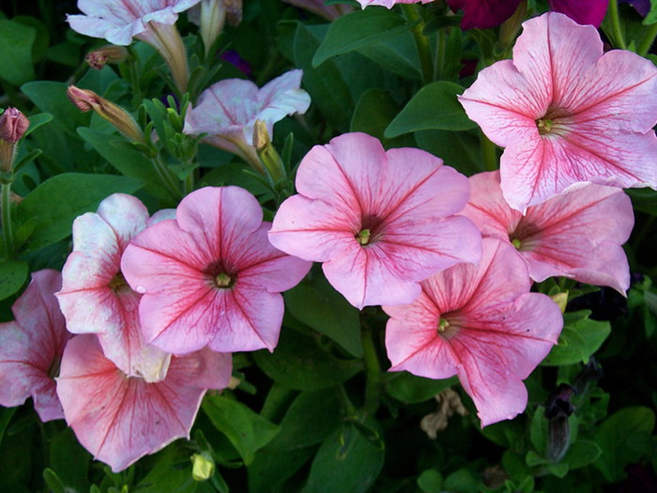
ПЕТУНИЯ
Петуния относится к семейству пасленовых, т. е. является родственницей табака, картофеля, томата и других широко известных культур. В природе насчитывается около 15 видов, произрастающих в Америке.
Период цветения у петунии длительный, он начинается во второй половине июня и продолжается до октября, до самых заморозков.
Петунии очень любят тепло и свет, нуждаются в регулярном поливе, особенно если их выращивать в ящиках и корзинках, где почва иссушается быстрее.

Slide 5
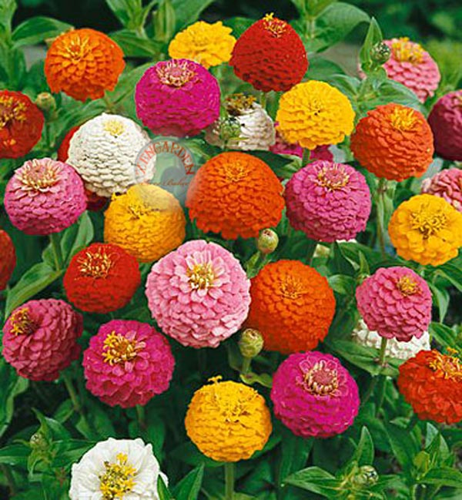
ЦИНИЯ
Окраска цветков белая, желтая, розовая, оранжевая, красная, сиреневая.
Цветут с конца июня до заморозков.
Свето- и теплолюбива, достаточно засухоустойчива. Обильно цветет только при посадке на защищенном от ветров солнечном, тёплом месте. Заморозков не переносит.

Slide 6
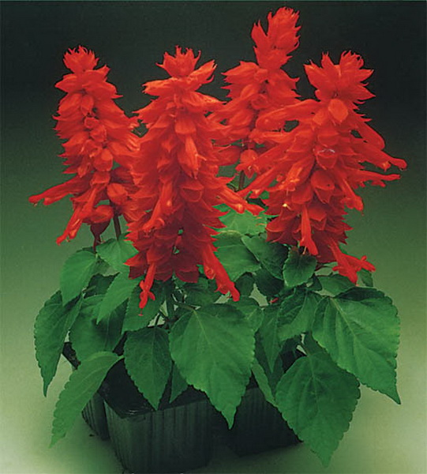
САЛЬВИЯ
Это растение насчитывает около 800 видов.
Некоторые виды возделывают как лекарственные растения (например, настой сальвии (шалфея) используется как противовос-палительное средство для полоскания полости рта и горла).
Чаще всего цветки у этого растения красные, но существуют сорта с белой, розовой, синей и фиолетовой окраской. Сальвия цветет с июля до самых заморозков.
Сальвии — выходцы из Бразилии. Поэтому участок под них выделяют солнечный, хотя растения неплохо чувствуют себя и в полутени.

Slide 7
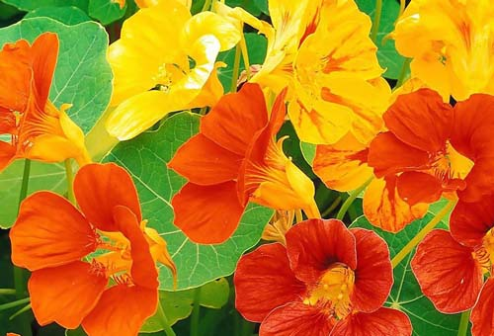
НАСТУРЦИЯ
В природе настурция (капуцин) насчитывает около 80 видов, произрастающих в основном в Южной Америке. Клубни многих видов настурции съедобны, бутоны и плоды маринуют. Декоративные виды культивируются в садоводстве.
Растение в период цветения покрывается нежными цветками, имеющими окраску от светло-желтой до красной. У настурции длительный период цветения — с июня до октября.
Растение размножают семенами.
Настурция любит солнечные места.

Slide 8
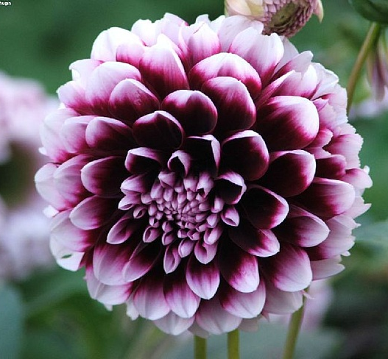
ГЕОРГИНЫ
Растение получило свое название в честь известного естествоиспытателя И.-Г. Георги.
Различные виды георгин растут в Центральной и Южной Америке. Всего в роду примерно 30 видов.
Георгины вырастают до 3 м в высоту, но бывают сорта низкорослые, до 30 см высотой.
Цветут георгины в июле-августе, но бывает, что цветение продолжается до заморозков.
Георгины достаточно капризны и чутко реагируют на питательные вещества в почве.
Плохо себя чувствуют георгины при недостатке влаги. Их нужно поливать обильно и регулярно, особенно в период цветения.
Георгины плохо переносят холод, в наших краях они не могут зимовать в открытом грунте.

Slide 9
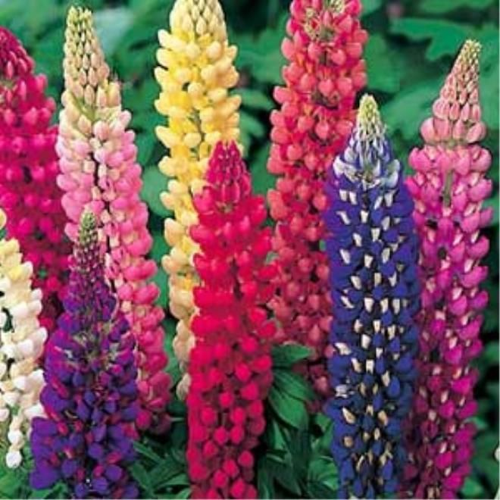
ЛЮПИН
В природе существует свыше 200 его видов, как однолетних, так и многолетних.
Окрашены густо расположенные цветки люпина по-разному, встречаются белая, голубая, желтая, синяя, фиолетовая, розовая, красноватая, сиреневая окраски лепестков.
В первый раз люпин зацветает в июне-июле и повторно распускается в сентябре. До самых заморозков в цветнике видны не желающие поддаваться наступлению осени цветки люпина.

Slide 10
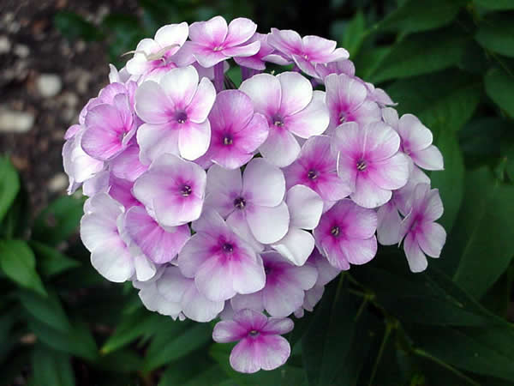
ФЛОКС
Ботаники насчитывают около 60 видов флоксов, которые произрастают преимущественно в Северной Америке. В России обнаружен только один вид — флокс сибирский.
Флоксы любят увлажненные почвы и цветут во второй половине лета и осенью.
Цветки окрашены в различные цвета: от бледно-розового и совершенно белого до ярко-красного и от светло-лилового до густо-фиолетового.
Флоксы — довольно морозоустойчивые растения.
Для посадки флоксов следует выбирать открытые участки, освещенные солнцем.
Флоксы любят обильный полив.

Slide 11
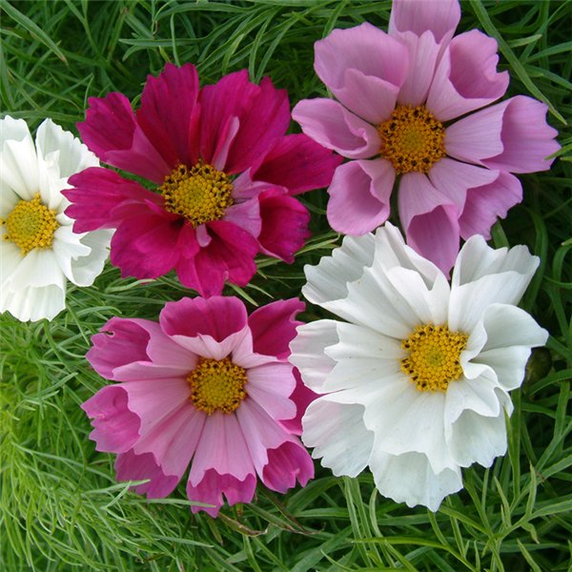
КОСМЕЯ
На садовых участках выращивают космос или космею. Это растение белой и розовой окраски.
Космос начинает цвести в июле и заканчивает осенью при наступлении заморозков. Размножают его семенами.
Космос — выходец из Мексики, поэтому участки любит солнечные, но и полутень переносит неплохо. К почвам это растение весьма неприхотливо: может расти даже на бедных при минимальном поливе.

Slide 12
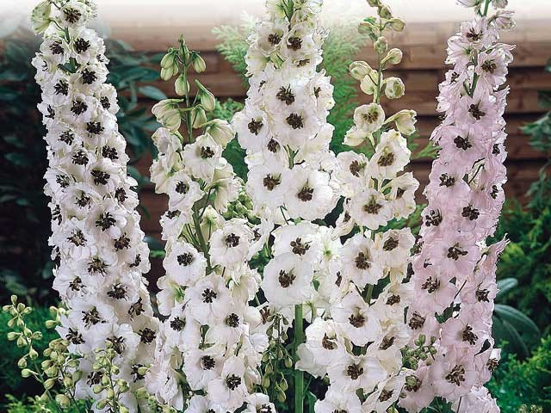
ДЕЛЬФИНИУМ
Это растение из семейства лютиковых известно под названиями дельфиниум, живокость, шпорник. Среди дельфиниумов встречаются медоносы, а также виды, содержащие красители, лекарственные соединения.
В высоту дельфиниум достигает двух метров.
Цветет дельфиниум махровыми цветками различной окраски: белой, голубой, сиреневой, розовой, фиолетовой с оттенками.
Время цветения дельфиниума июль. Случается, что он повторно распускается и в сентябре.
Дельфиниум любит солнце и полутень.

Slide 13
МАЛЬВА
Этот род семейства мальвовых включает в себя около 40 видов. Распространены они в Северном полушарии. Среди мальв встречаются виды, которые употребляют в пищу, используют на корм скоту. Существуют и лекарственные виды этого красивого растения.
У наших цветоводов довольно популярны мальвы, окрашенные в разные цвета: красный, розовый, желтый и белый.
Мальву размножают семенами. С наступлением зимы ее следует пересадить в горшки или парники, иначе она может вымерзнуть.
Мальва цветет на плодородных почвах. При засушливой погоде необходима частая поливка вечером или рано утром.

Slide 14
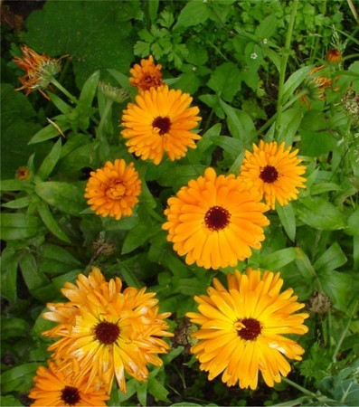
КАЛЕНДУЛА
Календула (ноготки). В природе насчитывается свыше 20 видов этого растения, произрастающего в основном в Средиземноморье. В садах возделывают календулу лекарственную, которую можно использовать как дезинфицирующее и успокаивающее средство. Из календулы добывают краситель, применяемый в пищевой промышленности.
Соцветия яркой оранжевой или желтой окраски. Календула начинает цвести в июле и, если увядшие цветки не забывать удалять, она продолжает цвести до самых заморозков. Календула неприхотлива, но обильнее цветет на солнечных участках. К влажности и плодородию почвы она не требовательна.

Slide 15
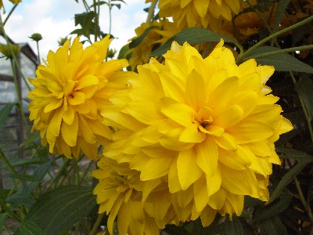
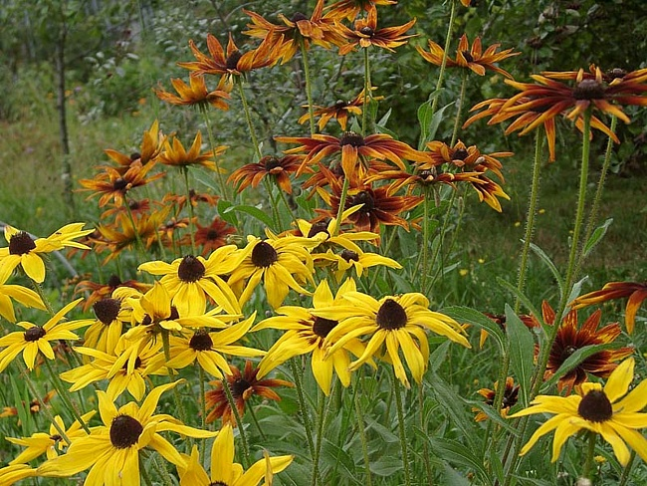
Рудбекия (Золотой шар)
Родина — Северная Америка.
Соцветия 8 — 10 см в диаметре, оранжево-золотистые. Цветет в июле — августе.
Рудбекии — не-прихотливые, засухо-устойчивые растения, отзывчивые на удобре-ния. Отличаются быст-рым ростом.

Slide 16
http://s50.radikal.ru/i129/1105/40/a97117ab840f.jpg
http://s1.uploads.ru/V2Q8G.jpg
http://img1.liveinternet.ru/images/attach/c/5/84/806/84806955_201403101.jpg
http://parts4pools.ru/userfiles/photo_79.jpg
http://img1.liveinternet.ru/images/attach/c/7/95/314/95314387_large_1.jpg
http://fizra.su/wp-content/uploads/trava/Nasturcija1.jpg
http://stat18.privet.ru/lr/0a3153df045eb6236bd95b96d126416a
http://images10.fotosik.pl/3037/3492a740fafd649f.jpg
http://www.altiusdirectory.com/Shopping/images/phlox.jpg
http://stat20.privet.ru/lr/0c033d4e058c627466f474585ff08dd8
http://fotos0.mundofotos.net/2009/31_05_2009/funny_flowers1243768291/delphinium-de-flores-blancas.jpg
http://img0.liveinternet.ru/images/attach/c/6/91/806/91806580_malva.jpg
http://content.foto.mail.ru/mail/perepelichina/_answers/i-7665.jpg
http://homeflowers.ru/yabbse/uploads/post-672-1126607159.jpg
http://stat17.privet.ru/lr/093289e804a664c91473ac29e015e50b

